Slide 1
Reto Técnico PWC D&A Juan Pérez Picciolato

Slide 2
¿Qué datos tengo?
Registros sobre el número de documentos generados cada día en los juzgados de ciertas CCAA españolas entre enero de 2019 y agosto de 2021
Organizados según municipios y unidad jurisdiccional
Ampliación de los datos incorporando el nombre completo de los jueces que trabajaron en cada juzgado, junto con sus respectivos periodos de vigencia.

Slide 3
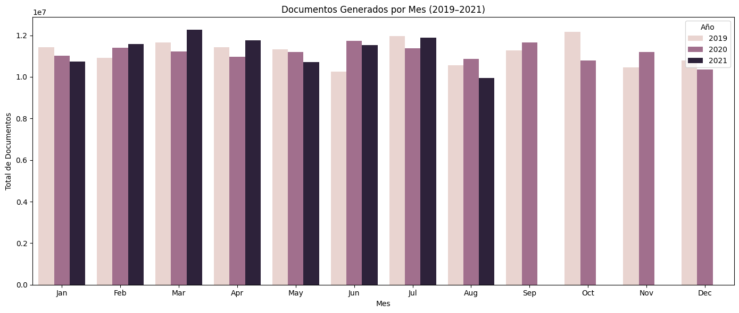
Distribución temporal

Slide 4
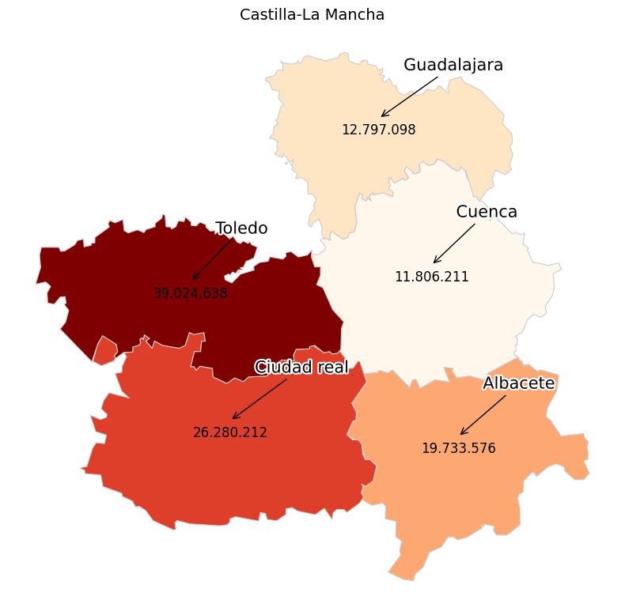
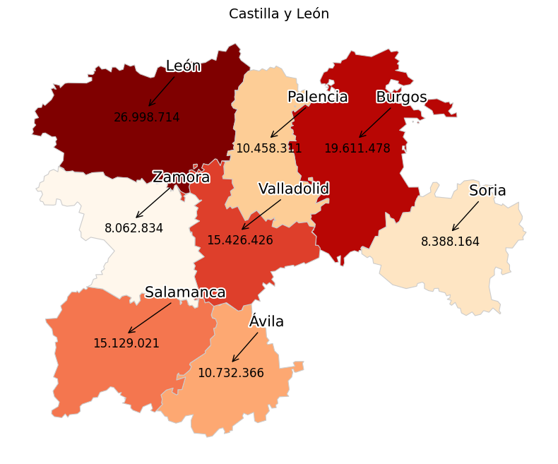
Distribución regional

Slide 5
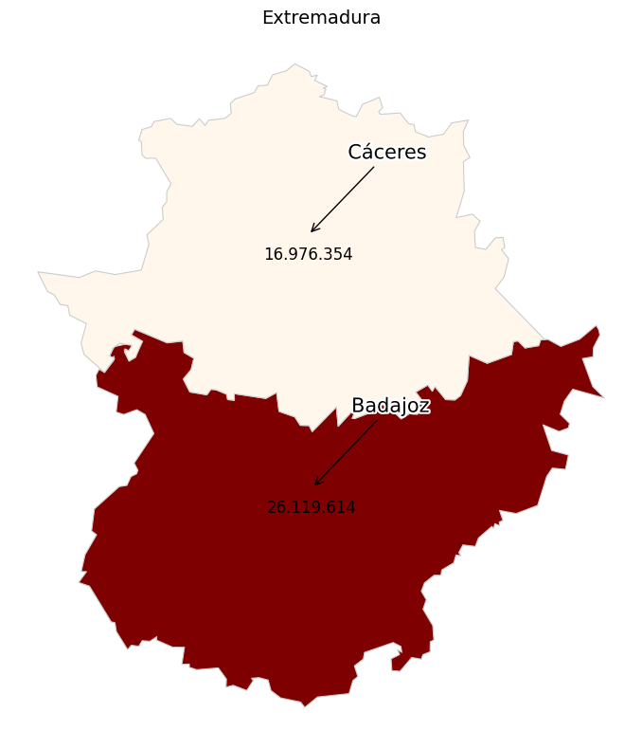
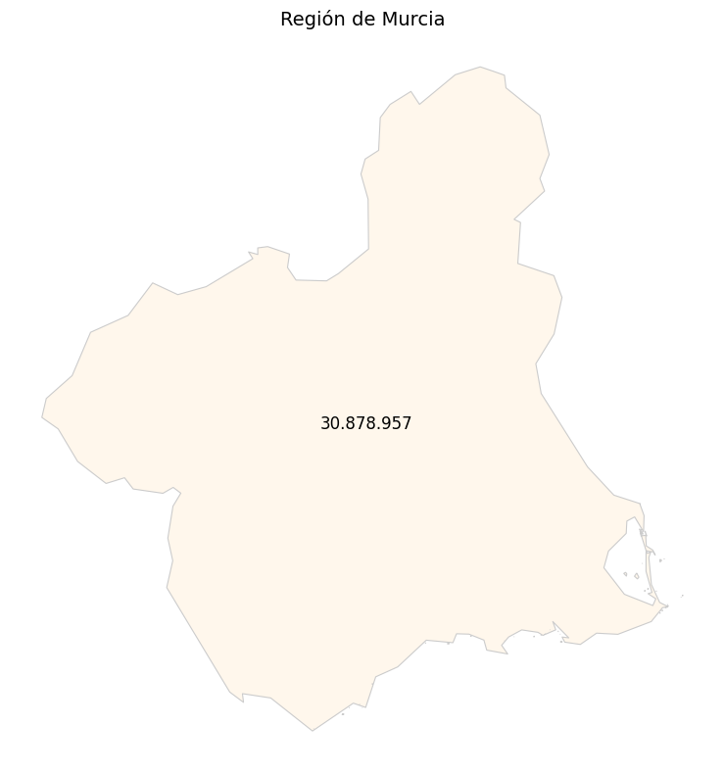
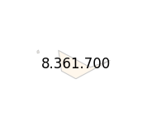
Distribución regional
Ceuta

Slide 6
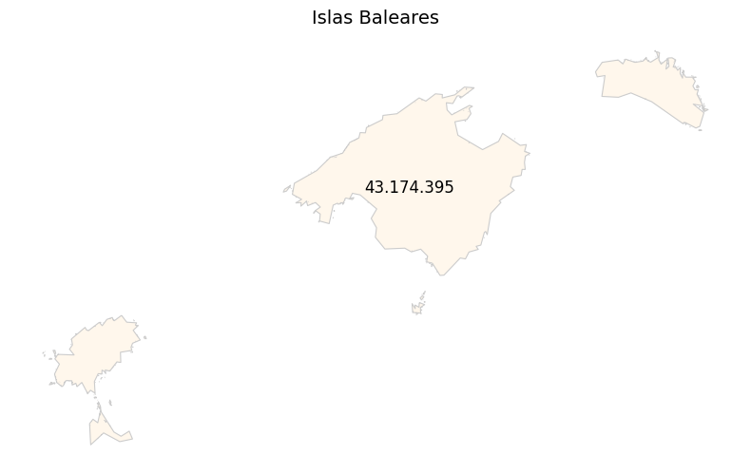
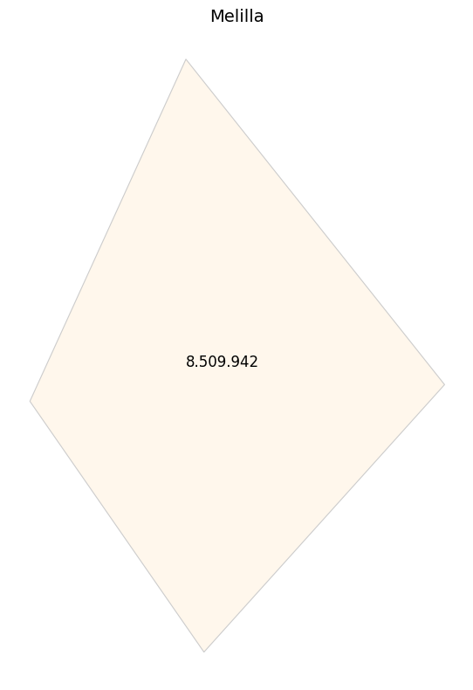
Distribución regional

Slide 7
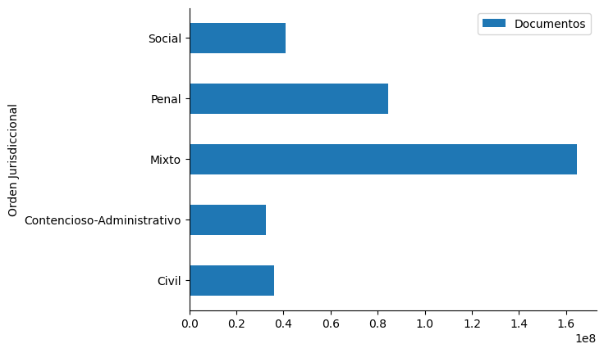
Distribución por Orden Jurisdiccional

Slide 8
Posibles sectores de interés
Sector Público: Administración de Justicia
Empresas de Servicios Jurídicos y Tecnología Judicial
Entidades Financieras con Riesgo Judicial
CGPJ
Ministerios
Consejerías autonómicas
Despachos
Consultoras legales
Empresas de software procesal
Bancos y fondos de inversión
Aseguradoras
Empresas de recobro

Slide 9
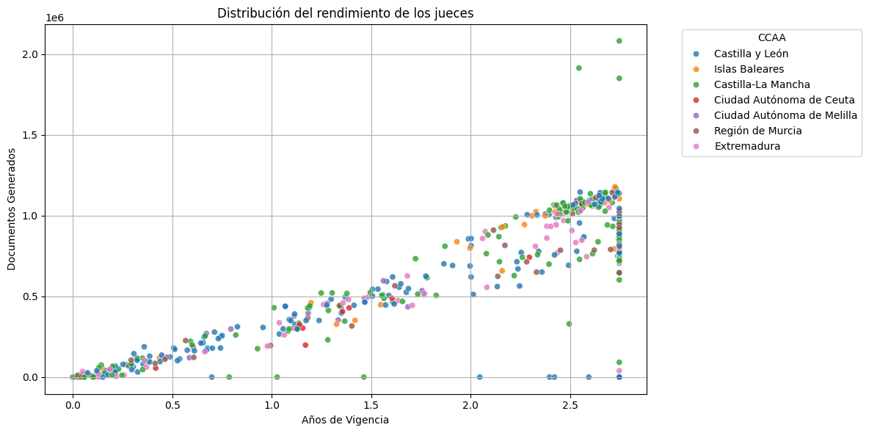
Sector Público: Administración de Justicia

Slide 10
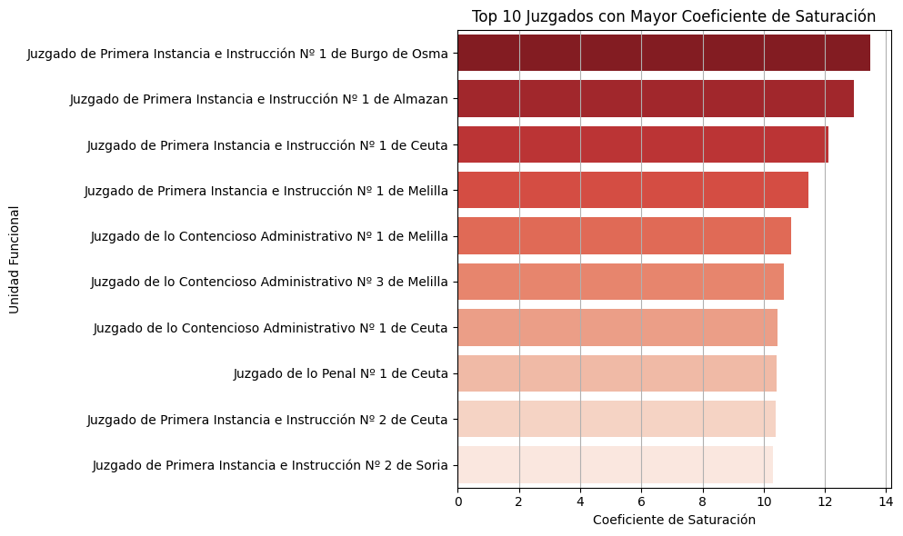

Empresas de Servicios Jurídicos y Tecnología Judicial

Slide 11
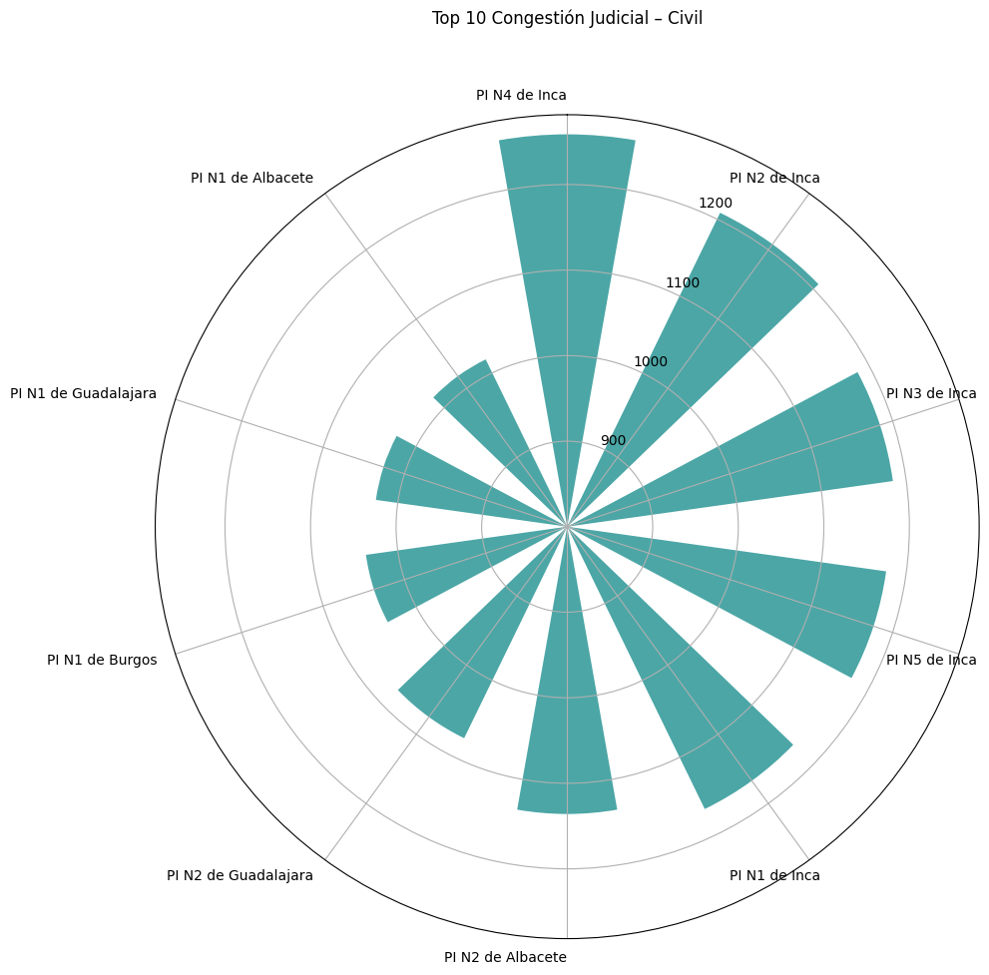
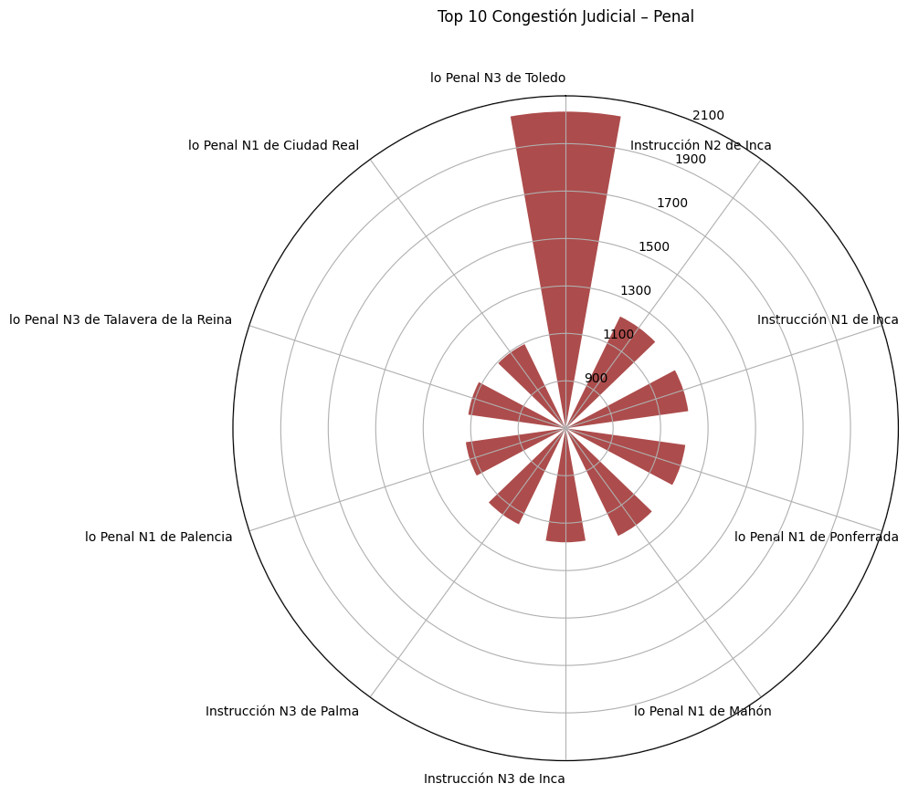
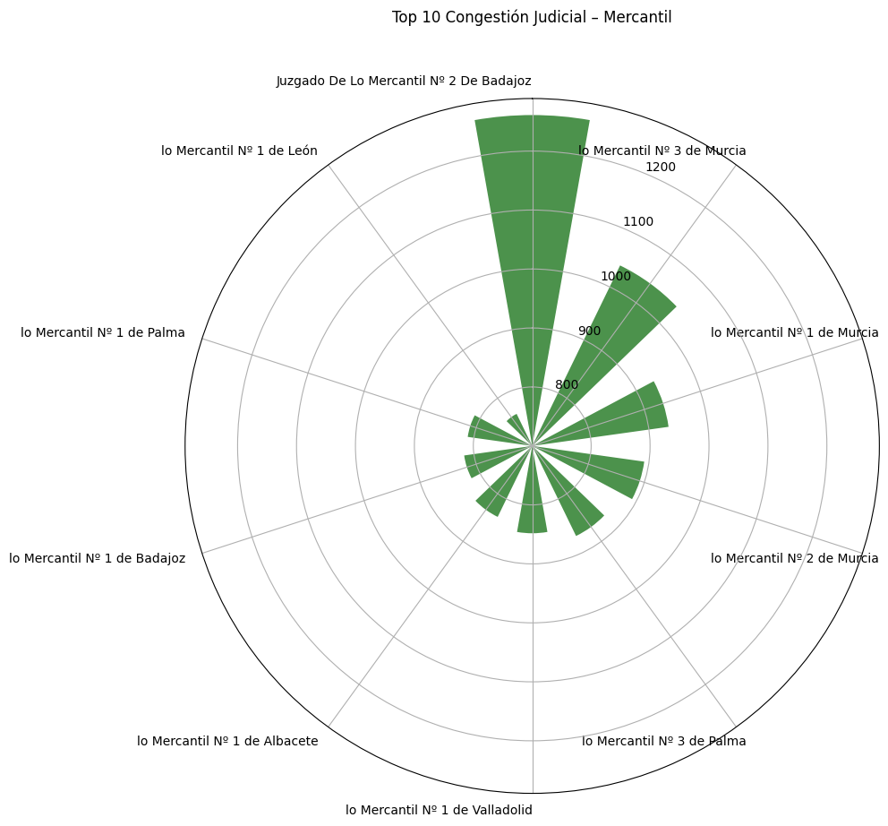
Entidades Financieras con Riesgo Judicial

Slide 12
Posibles sectores de interés
Sector Público: Administración de Justicia
Empresas de Servicios Jurídicos y Tecnología Judicial
Entidades Financieras con Riesgo Judicial
CGPJ
Ministerios
Consejerías autonómicas
Despachos
Consultoras legales
Empresas de software procesal
Bancos y fondos de inversión
Aseguradoras
Empresas de recobro

Slide 13
Muchas gracias
Juan Pérez Picciolato

Slide 14
Recursos y código utilizado

Slide 15
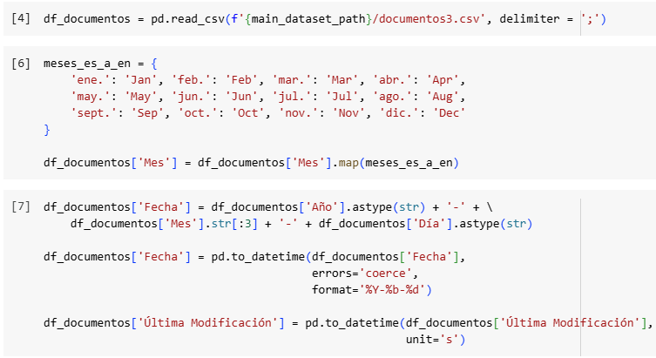
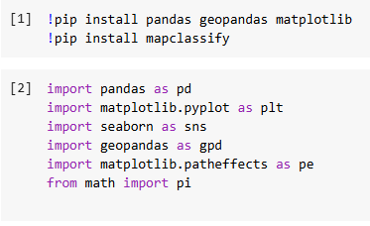
Link al drive con el código desarrollado:
reto_tecnico_pwc
Preprocesamiento
Librerías Python utilizadas:

Slide 16
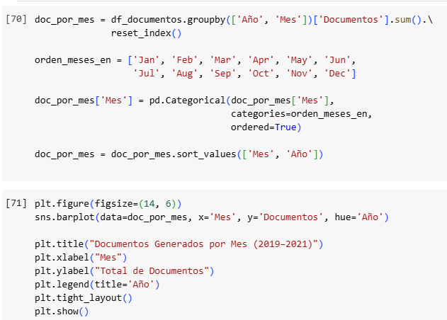
Distribución 1

Slide 17
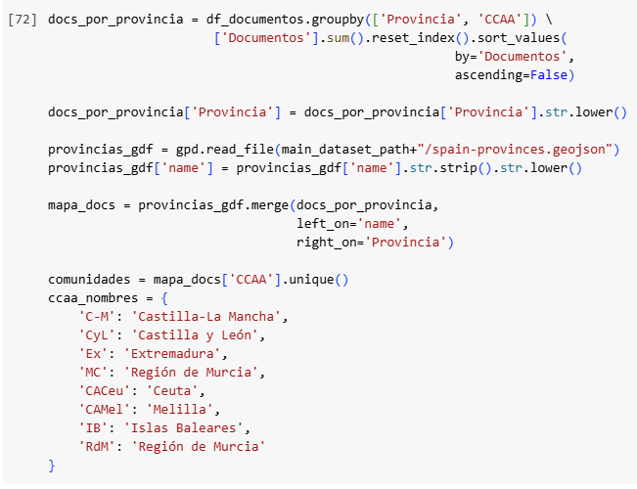
Distribución 2

Slide 18
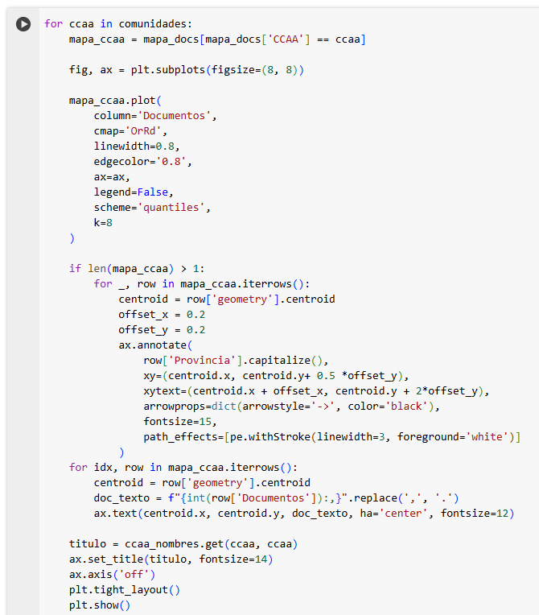
Distribución 2

Slide 19
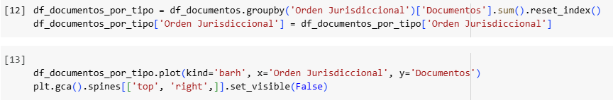
Distribución 3

Slide 20
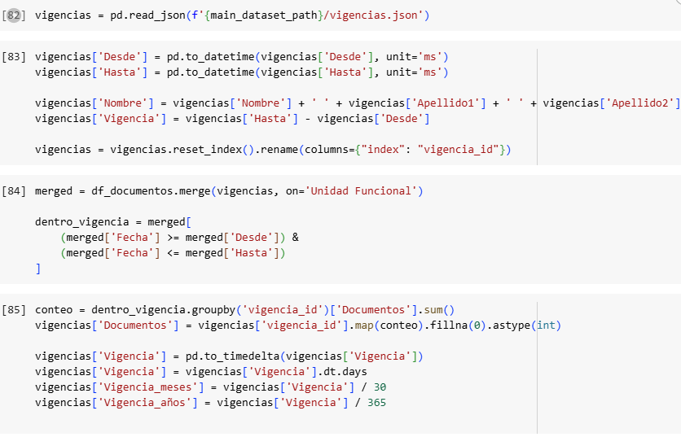
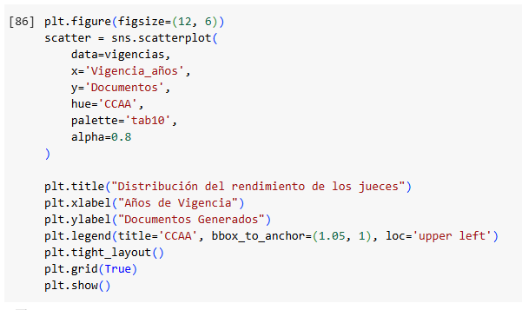
Ejemplo 1

Slide 21
Ejemplo 1

Slide 22
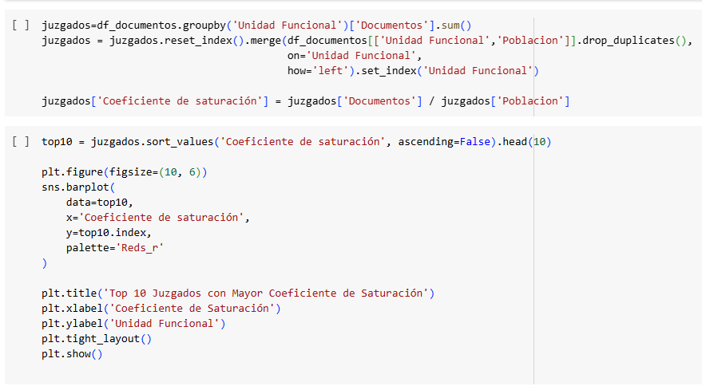
Ejemplo 2

Slide 23
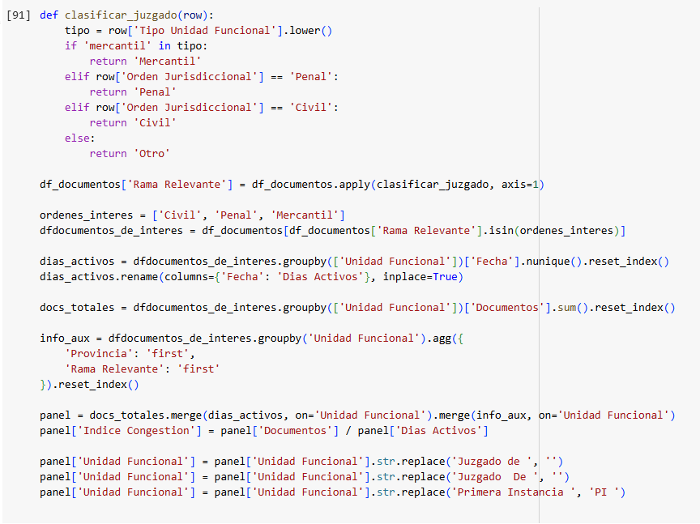
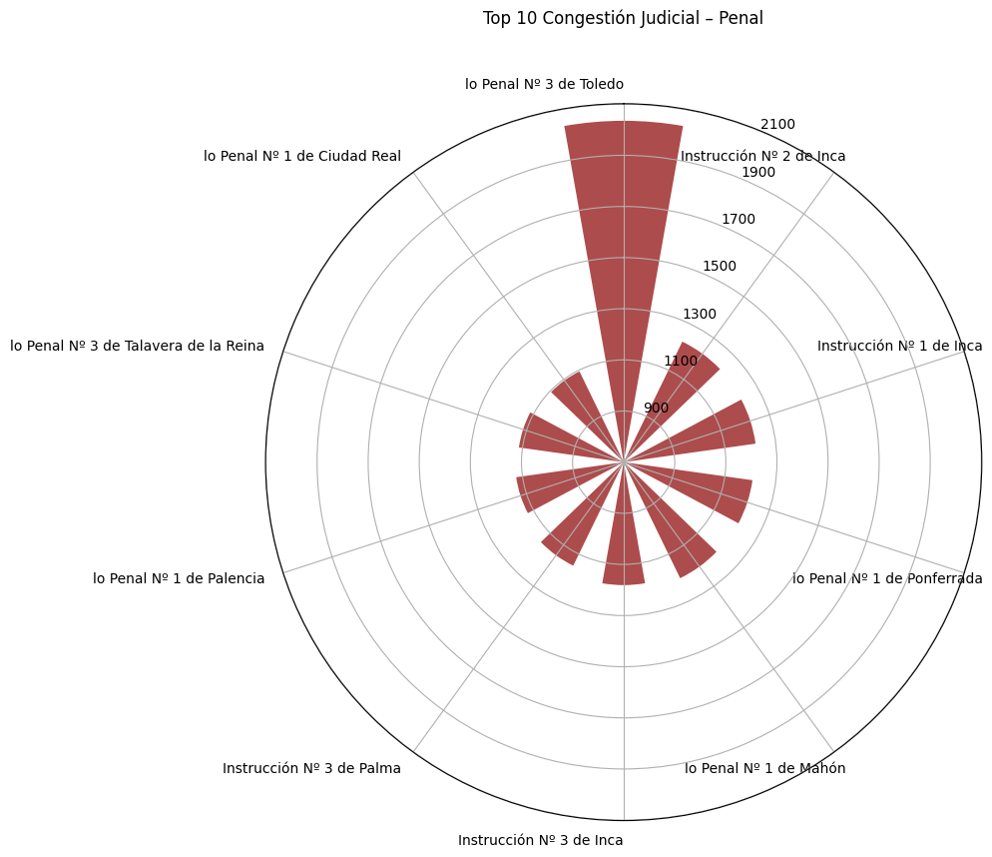
Ejemplo 3

Slide 24
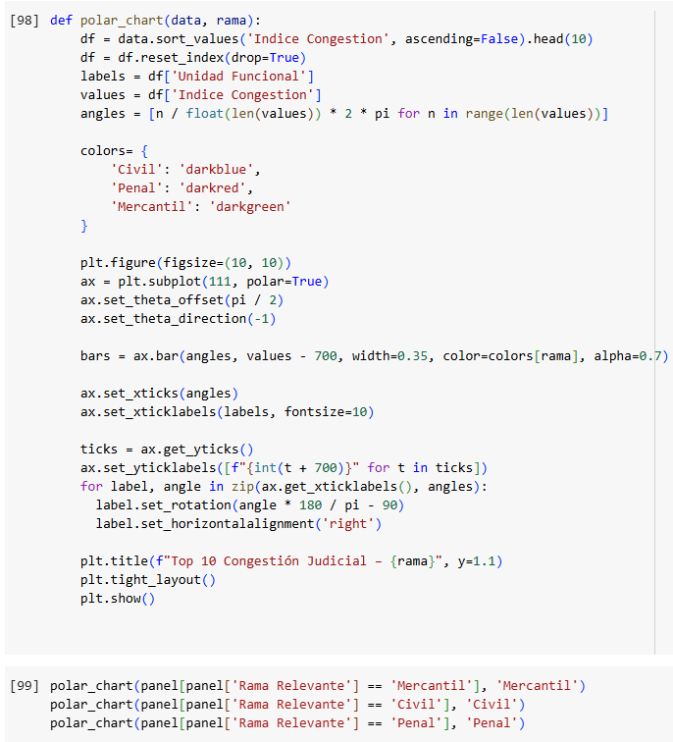
Ejemplo 3

